Slide 1
WPF
Windows Presentation Foundation
2 часть

Slide 2
DependencyProperty Свойства зависимости
Есть у ЭУ унаследованных от DependencyObject
Могут наследовать свои значения от родительского элемента
Позволяют вычислять значение на основе нескольких внешних значений
Используются при анимации, привязке данных и стилей
уведомление об изменении и динамическое разрешение значений

Slide 3
1) Определение свойства зависимостей у TextBlock
Класс унаследован от DependencyObject
public class TextBlock : FrameworkElement
{
// свойство зависимостей
public static readonly DependencyProperty TextProperty;
статическое поле → свойство должно быть доступно другим классам
Соглашение по именованию → имя
обычного свойства + Property в конце

Slide 4
2) Регистрация свойства зависимостей
static TextBlock()
{
// Регистрация свойства
TextProperty = DependencyProperty.Register( ...
Определение в статическом конструкторе
связанного класса → до использования свойства

Slide 5
3) Упаковка свойства зависимостей
public string Text
{
get { return (string) GetValue(TextProperty); }
set { SetValue(TextProperty, value); }
}
оболочка для свойства зависимостей
SetValue() и GetValue() →определены в классе DependencyObject
Предоставление способа вычисления значения свойства на основе значений других источников

Slide 6
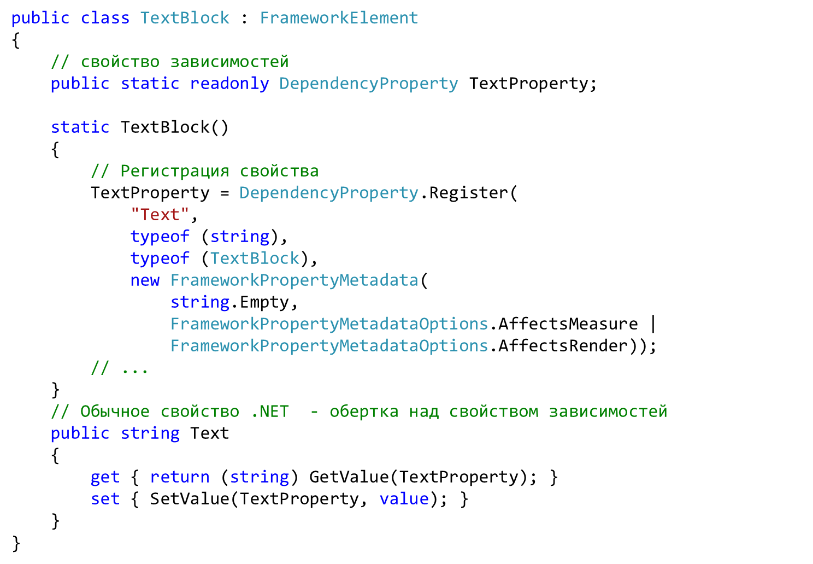
Пример задания свойства зависимости
1) Должен наследоваться от DependencyObject
2) общедоступное, статическое, только для чтения поле в классе типа DependencyProperty
имя свойства
тип свойства
тип, который владеет свойством
доп. свойства
3) зарегистрировано в static construct
4)обертка - обычное свойство .NET

Slide 7
Провайдеры свойств – для вычисления базового значения
Получение локального значения свойства (то есть то, которое установлено разработчиком через XAML или через код C#)
Вычисление значения из родительского элемента
Вычисление значения из применяемых стилей
Вычисление значения из шаблона родительского элемента
Вычисление значения из применяемых тем
Получение унаследованного значения (если свойство FrameworkPropertyMetadata.Inherits имеет значение true)
Извлечение значения по умолчанию, которое устанавливается через объект FrameworkPropertyMetadata
приоритет

Slide 8
определение значения свойства:
определяется базовое значение (как описано выше)
Если свойство задается выражением, производится вычисление этого выражения - привязка данных и ресурсы
Если данное свойство предназначено для анимации, применяется эта анимация.
Выполняется метод CoerceValueCallback для "корректировки" значения.

Slide 9
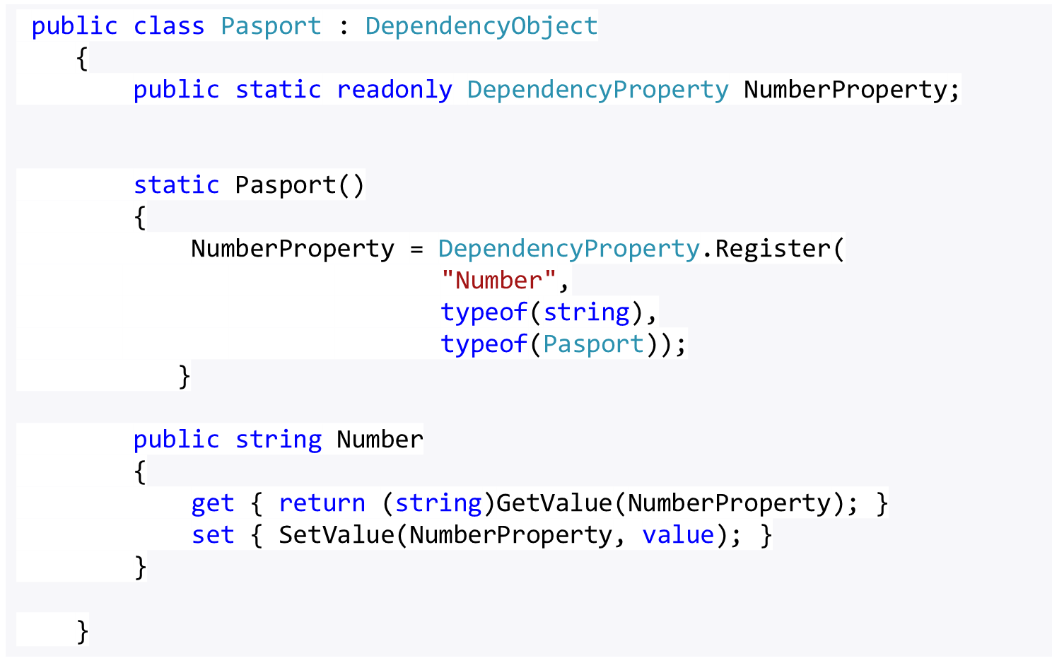
Создание собственного свойств зависимости
надо унаследовать
определяем свойство зависимости
регистрируем в статическом конструкторе
получаем доступ к значению свойств

Slide 10
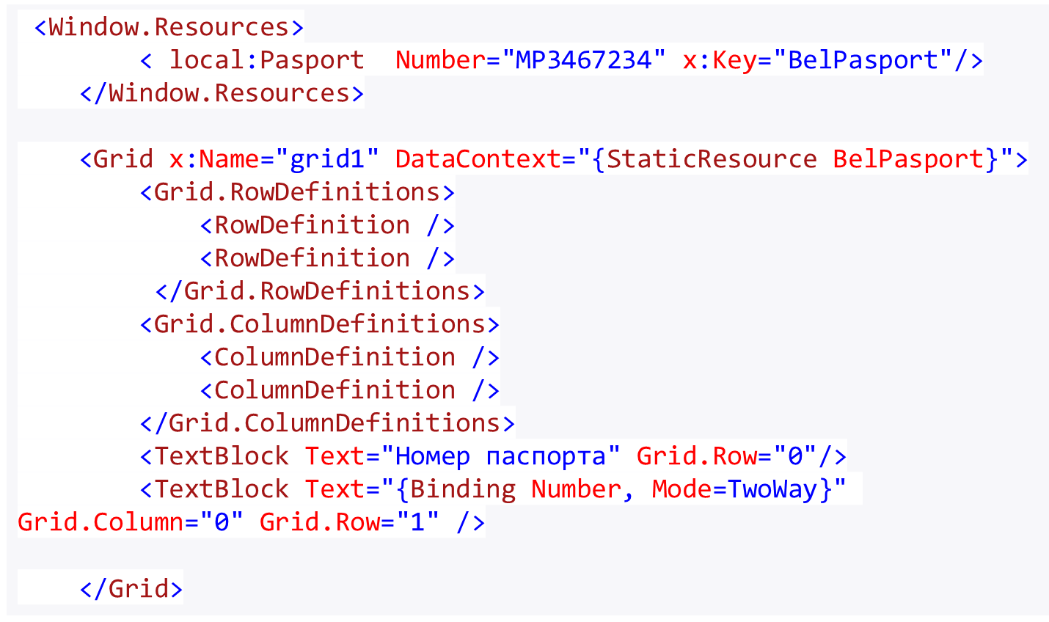
Использование
Ресурс окна,
имеет ключ, по которому можем к нему обратиться
Устанавливаем ресурс как контекст данных
привязываем Text к свойству ресурса
Для обычного свойств привязку не сможем сделать

Slide 11
Добавление валидации-
Свойства можно проверять на valid
1) ValidateValueCallback: делегат - true и false – прошло или нет проверку – срабатывает первым
2) CoerceValueCallback: делегат, который может подкорректировать уже существующее значение свойства, если оно вдруг не попадает в диапазон допустимых значени
срабатывает вторым
Могут использоваться вместе или по- отдельности

Slide 12
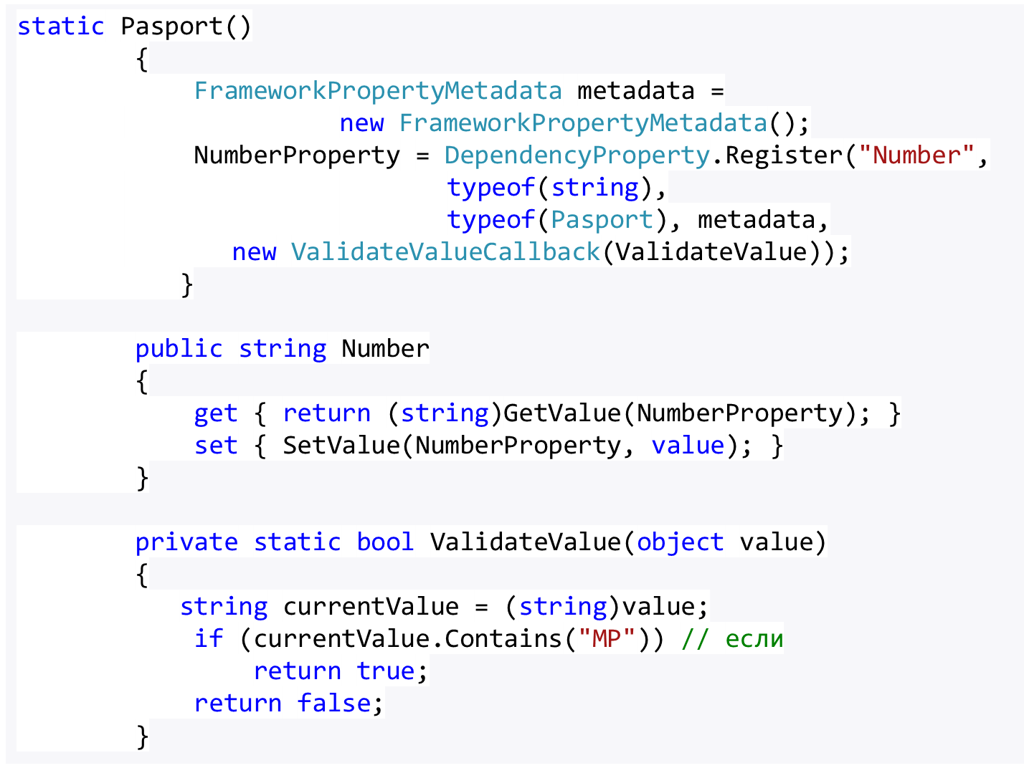
Пример валидации
применим делегат, который
указывает на метод
принимает значение свойства
валидация пройдена

Slide 13
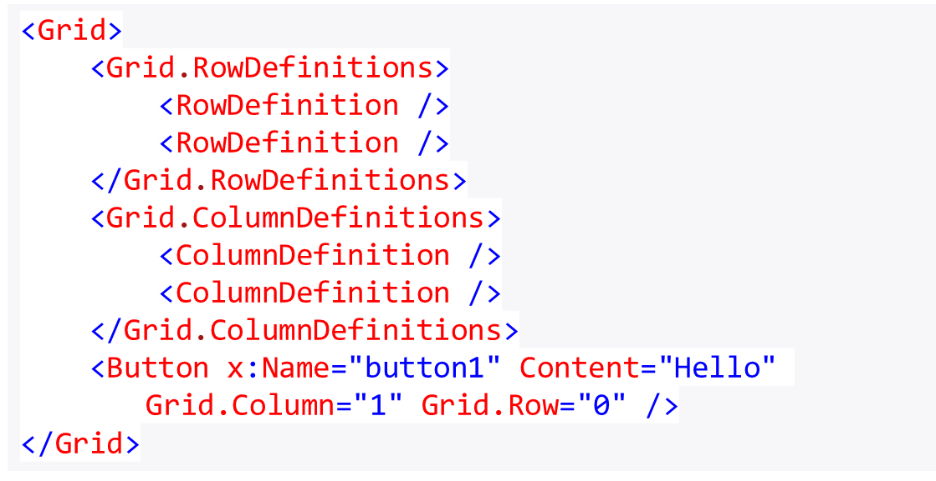
Прикрепляемые свойства
Attached properties - являются свойствами зависимостей - определяются в одном классе, а применяются в другом

Slide 14
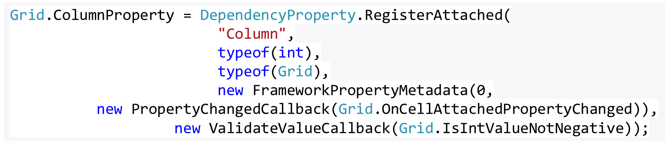
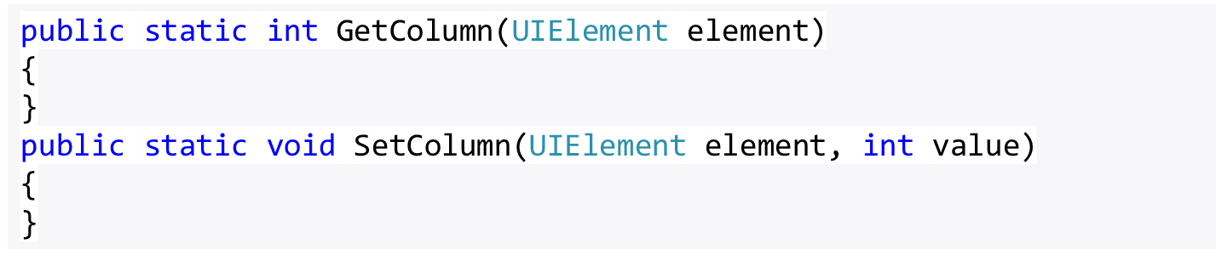
Регистрация прикрепляемого свойства
не создается обертка в виде стандартного свойства C#
установка и получение значения для прикрепленных свойств
Grid.SetRow(button1, 1);
Grid.SetColumn(button1, 1);

Slide 15
Отработка событий
Маршрутизация событий (routed events) –
Маршрут по дереву элементов управления
  Direct (=WinForms)
  Tunneling - туннельное
  Bubbling - поднимающееся
Маршрутизируемые события позволяют обработать событие в одном элементе ( например в panel ), хотя оно возникло в другом ( например в button).

Slide 16
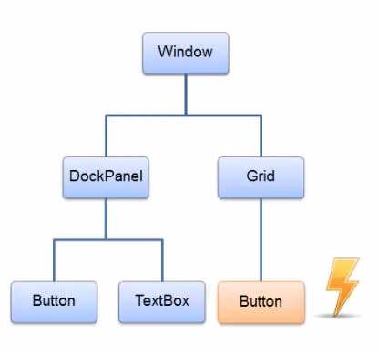
Прямые (direct events) - возникают и отрабатывают на одном элементе и никуда дальше не передаются. Действуют как обычные события.

Slide 17
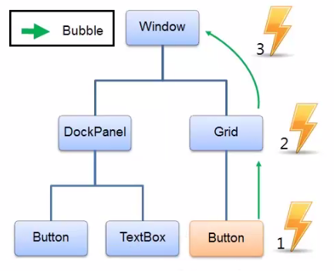
Поднимающиеся (bubbling events) - возникают на одном элементе, а потом передаются дальше к родителю - элементу-контейнеру.

Slide 18
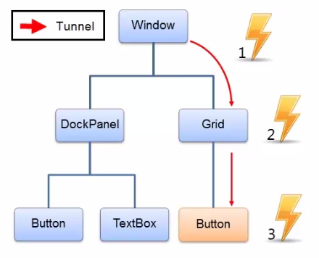
Опускающиеся, туннельные (tunneling events) - начинает отрабатывать в корневом элементе окна приложения и идет далее по вложенным элементам, пока не достигнет элемента, вызвавшего это событие.

Slide 19
Подключение обработчиков событий
декларативно в файле xaml-кода
в коде
<Button x:Name="Edit" Content="Click" Click="Edit_Click" />
Edit.Click += Edit_Click;
...
private void Edit_Click(object sender, RoutedEventArgs e)
{
}

Slide 20
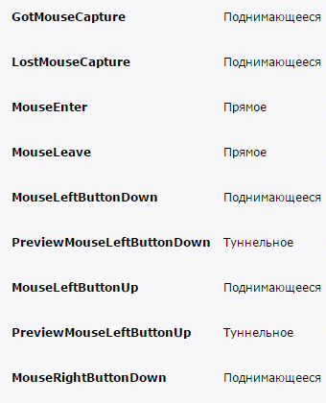
KeyDown | Поднимающееся | Возникает при нажатии клавиши
PreviewKeyDown | Туннельное | Возникает при нажатии клавиши

Slide 21
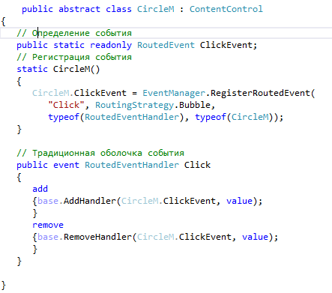
Определение маршрутизированных событий
правило именования – <Имя события>Event
указывается 1)тип маршрута события,2) тип делегата события и 3) класс владеющий данным событием
AddHandler() и RemoveHandler() определенные в классе
FrameworkElement

Slide 22
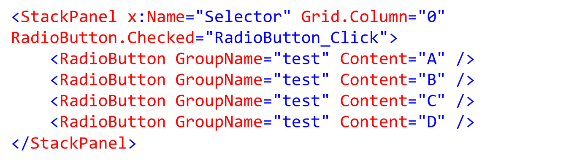
Прикрепляемые события (Attached events)
Несколько элементов одного и того же типа - привязать к одному событию
Имя_класса.Название_события="Обработчик"
Или так
Selector.AddHandler(RadioButton.CheckedEvent,
new RoutedEventHandler(RadioButton_Click));

Slide 23
Команда
Команды (control command) - механизм выполнения задачи (паттерн “Команда” Command)
Назначение:
использовать одну и ту же команду для нескольких ЭУ
абстрагировать набор действий от конкретных событий конкретных элементов

Slide 24
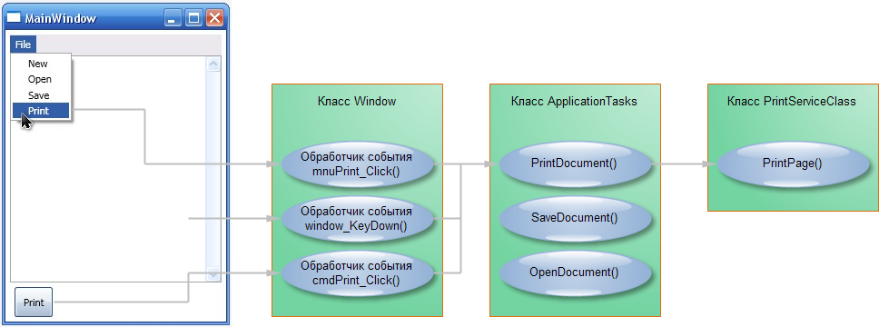
Модель обработки событий

Slide 25
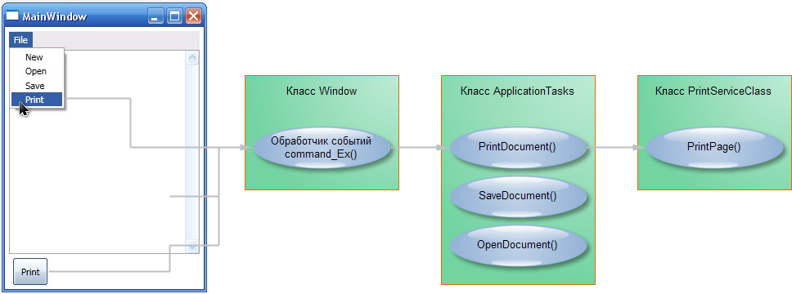
Модель команд

Slide 26
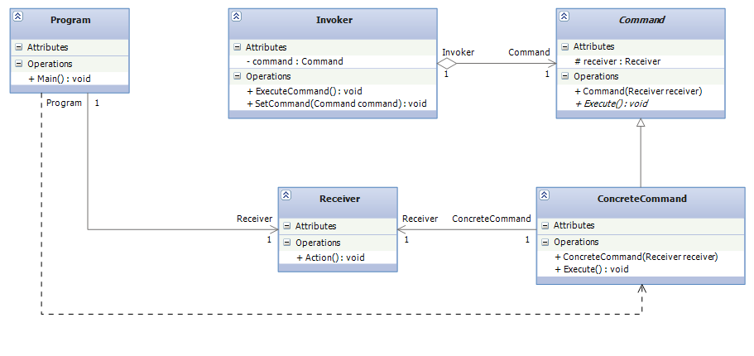
Паттерн Command
Суть: Представить запрос как ООП объект (не метод)
  Конфигурация команды
  Для определения и выполнения в разное время: создания очереди, stop и ….
  undo, redo
  Протоколирования и структурирования системы

Slide 27
Класс, который обсуживает команду
namespace PatternCommand
{
class Invoker
{
Command command;
public void StoreCommand(Command command)
{
this.command = command;
}
public void ExecuteCommand()
{
command.Execute();
}
}
}

Slide 28
Абстракция команда
namespace PatternCommand
{
abstract class Command
{
protected Receiver receiver;
public Command(Receiver receiver)
{
this.receiver = receiver;
}
public abstract void Execute();
}
}

Slide 29
Конкретная команда
namespace PatternCommand
{
class ConcreteCommand : Command
{
public ConcreteCommand(Receiver receiver)
: base(receiver)
{
}
public override void Execute()
{
receiver.Action();
}
}
}

Slide 30
Выполняет команду
namespace PatternCommand
{
class Receiver
{
public void Action()
{
Console.WriteLine("Receiver");
}
}
}

Slide 31
Все вместе
static void Main()
{
Receiver receiver = new Receiver();
Command command = new ConcreteCommand(receiver);
Invoker invoker = new Invoker();
invoker.StoreCommand(command);
invoker.ExecuteCommand();
}

Slide 32
Модель команд в WPF
команда - представляет выполняемую задачу
Привязка команд - связывает команду с определенной логикой приложения
Источник команды - элемент UI, который запускает команду
Цель команды - элемент интерфейса, на котором выполняется команда

Slide 33
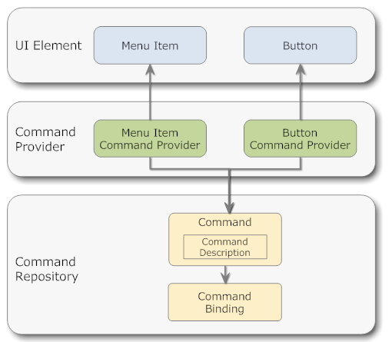
Модель команд в WPF

Slide 34
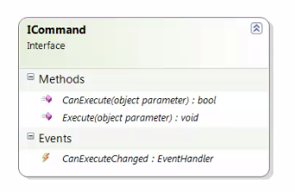
Все команды реализуют интерфейс
System.Window.Input.ICommand:
возвращает информацию о состоянии команды, а именно — значение true, если она включена, и false, если она отключена.
процесса, который,
заканчивается возбуждением события
вызывается при изменении состояния команды
реализован встроенным классом, который является базовым для всех встроенных команд
System.Windows.Input.RoutedCommand

Slide 35
Встроенные команды
RoutedCommand
RoutedUICommand
Общие ApplicationCommands: Это команды: CancelPrint, Close, ContextMenu, Copy, CorrectionList, Cut, ....
Навигации NavigationCommands: BrowseBack , BrowseForward, BrowseHome ….
Компонентов интерфейса ComponentCommands: MoveDown, MoveLeft, MoveRight, MoveUp, SelectToEnd и т.д

Slide 36
Редактирования документов EditingCommands: AllignCenter,DecreaseFontSize, MoveDownByLine и т.д.
Управления мультимедиа MediaCommands: DecreaseVolume , Play, Rewind, Record
Системные команды SystemCommands: CloseWindow, MaximizeWindow, MinimizeWindow, RestoreWindow и т.д.
Команды ленты панели инструментов
RibbonCommands: AddToQuickAccessToolBar, MaximizeRibbonCommand и т.д.

Slide 37
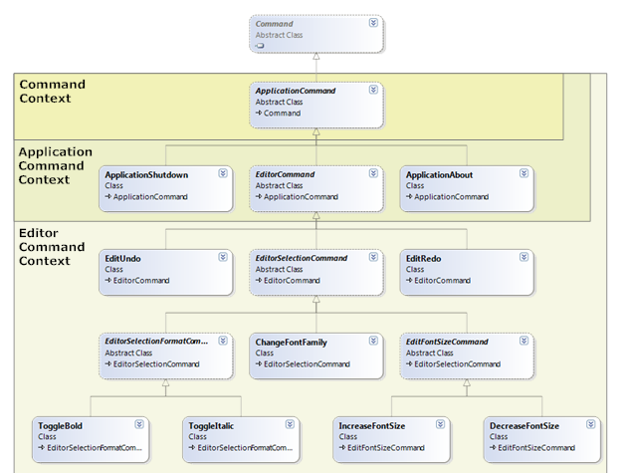
Пример дерева команд для RTF редактора

Slide 38
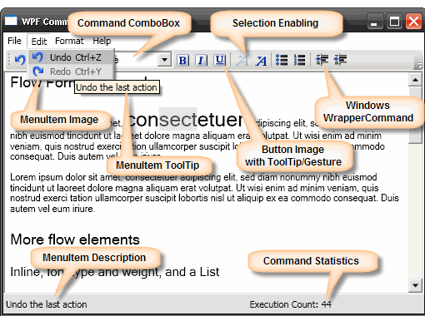

Slide 39
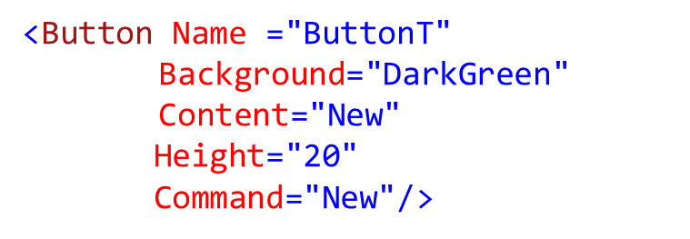
Пример использования
1) Источник команд
ЭУ должен реализовывать
интерфейс ICommandSource
public interface ICommandSource
{
ICommand Command { get; }
object CommandParameter { get; }
IInputElement CommandTarget { get; }
}
<Button x:Name="ButtonT"
Command="ApplicationCommands.New"
Content="New" />

Slide 40
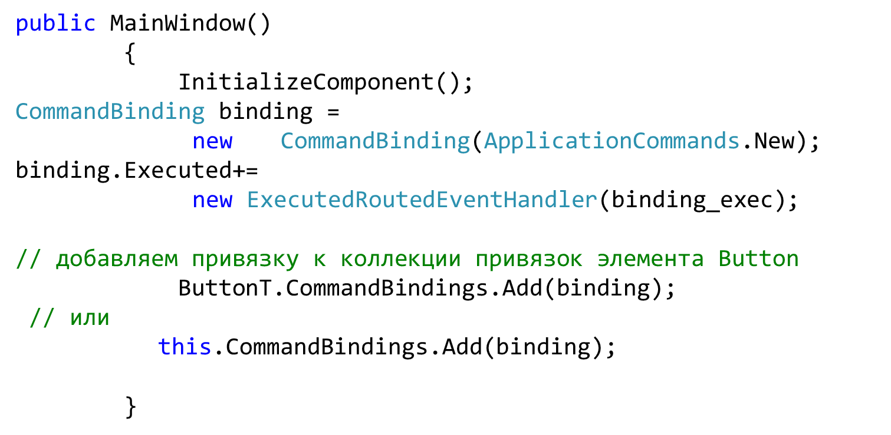
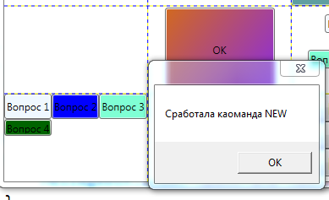
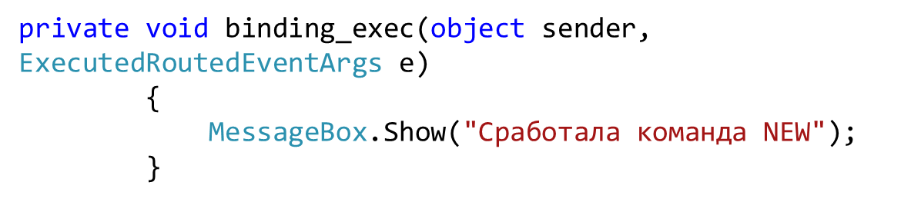
2) Привязка команды
Команды (встроенные) не содержат конкретного кода по их выполнению. Чтобы связать эти команды с реальным кодом нужна привязка
Способ
Способ
Область, на которую распространяется действие команды
Действие

Slide 41
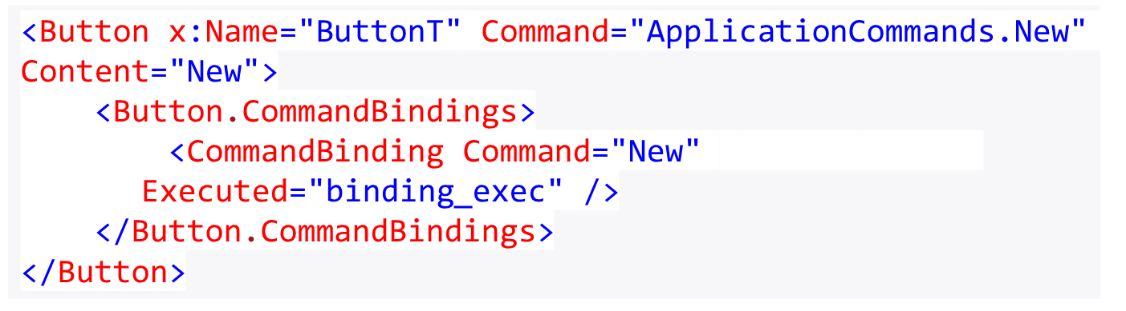
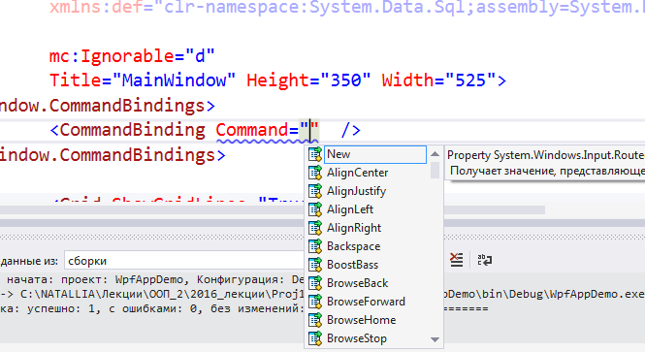
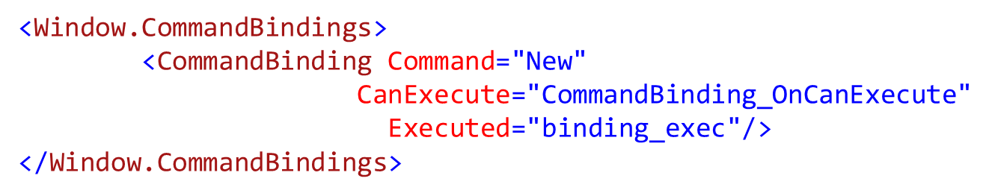
Привязка команды в XAML
Маршрутизация команды к контейнеру

Slide 42
<Button
Command="Cut"
CommandParameter="10"
CommandTarget="buf"></Button>
Параметры
Цель

Slide 43
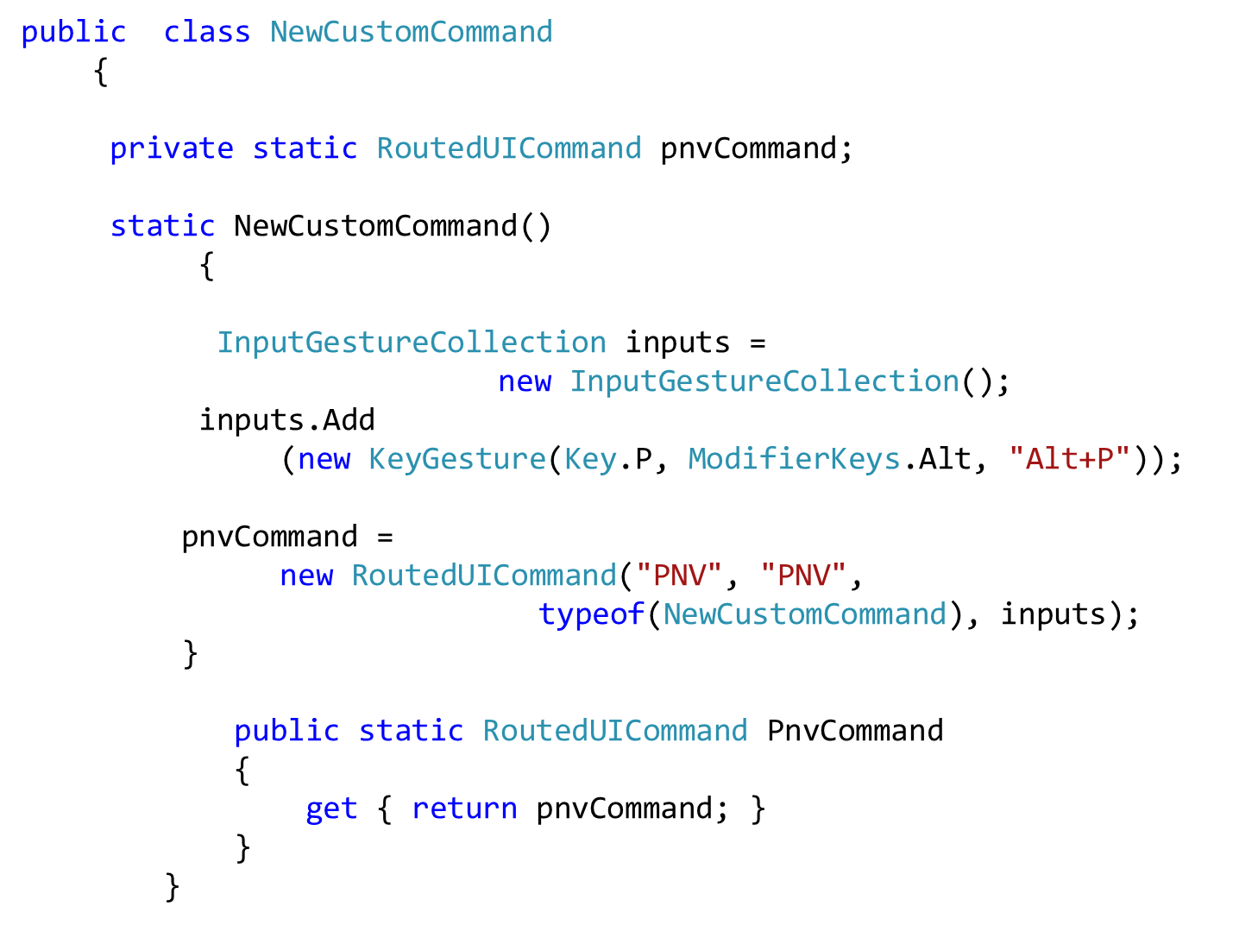



Создание команды пользователя

Slide 44
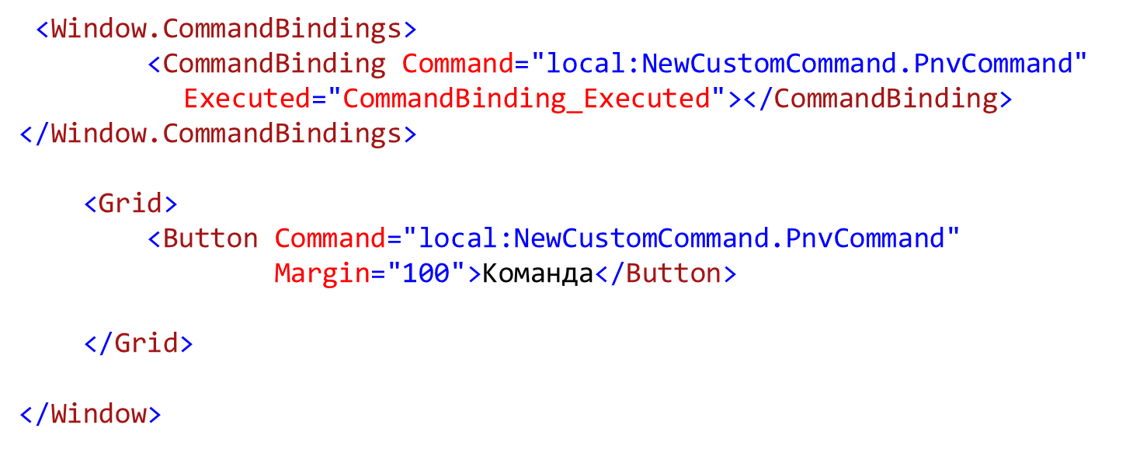
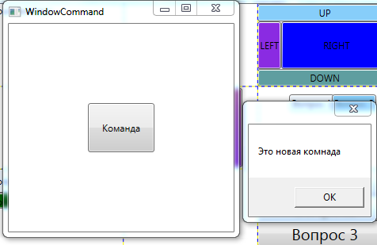
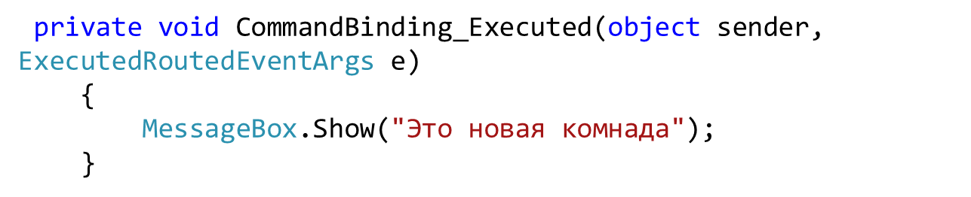

Slide 45
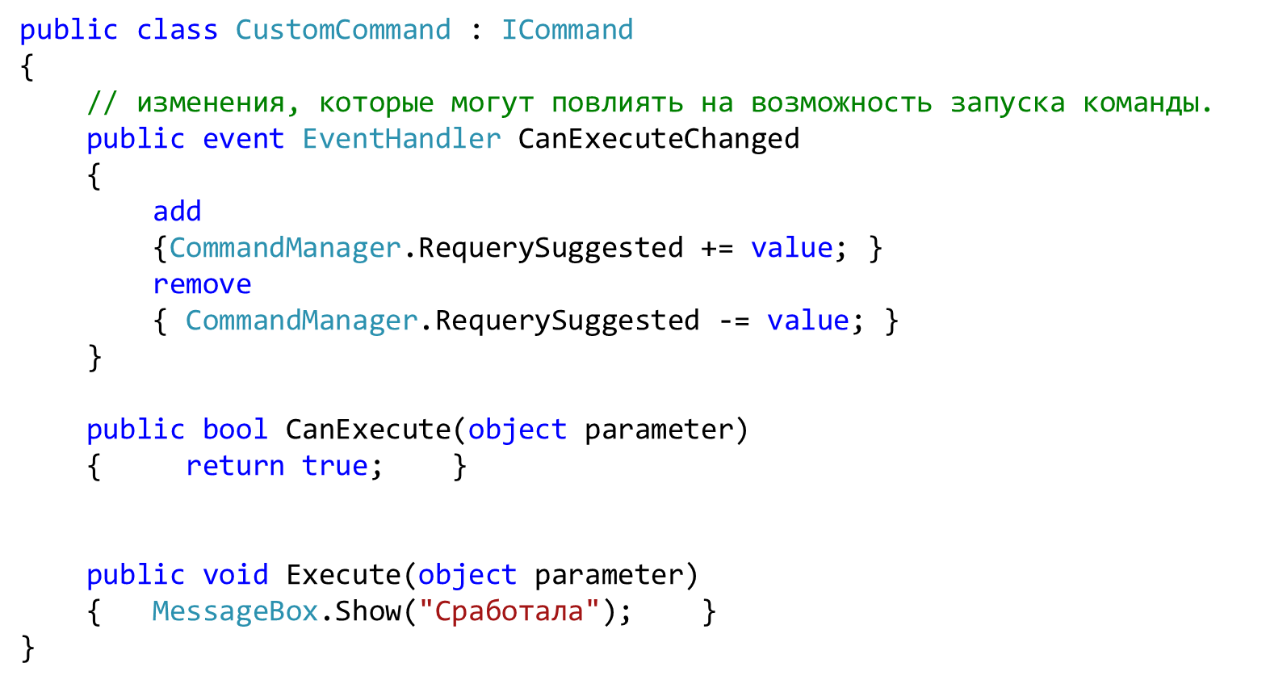
Другой способ создания команды пользователя

Slide 46
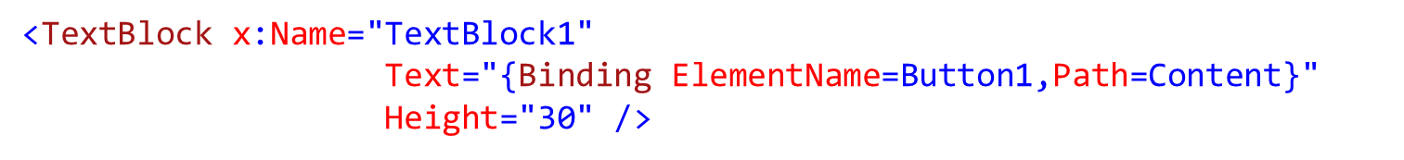
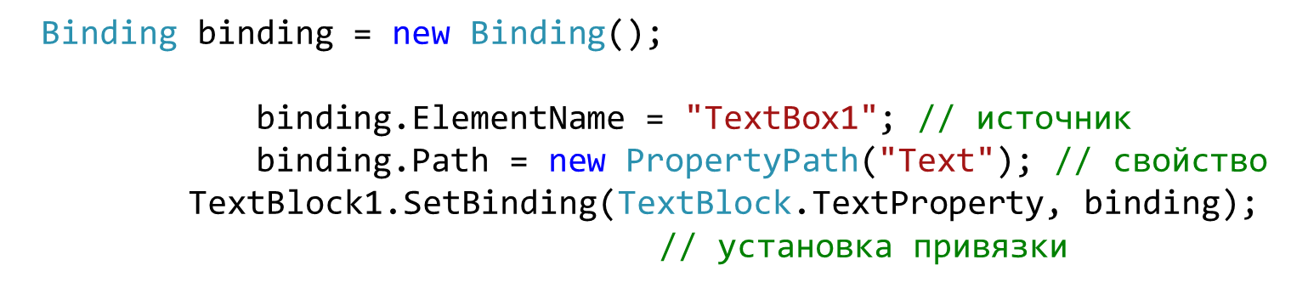
Привязка Binding
Источник Приемник
в случае модификации приемник также будет модифицирован
создает привязку к определенному свойству объекта-источника
Целевой объект привязки
Источник привязки
{Binding ElementName=Имя_объекта-источника, Path=Свойство_объекта-источника}

Slide 47
ElementName: имя элемента, к которому создается привязка
IsAsync: асинхронный режим (по умолчанию равно False)
Mode: режим привязки
Path: ссылка на свойство объекта, к которому идет привязка
TargetNullValue: устанавливает значение по умолчанию, если привязанное свойство источника привязки имеет значение null
RelativeSource: создает привязку относительно текущего объекта
Source: указывает на объект-источник, если он не является элементом управления.
XPath: используется вместо свойства path для указания пути к xml-данным
TargetNullValue=“по умолчанию”

Slide 48
Направление привязок Mode
OneWay–целевое свойство обновляется при изменении значения источника.
TwoWay–при изменении источника меняется целевое свойство и наоборот.
OneTime–целевое свойство устанавливается изначально на основе свойства источника и с этого момента изменения значений в источнике игнорируются.
OneWayToSource–свойство источника обновляется при изменении целевого свойства.
Default–тип привязки зависит от целевого свойства. TextBox.Text–TwoWay для всех прочих OneWay.
1

Slide 49
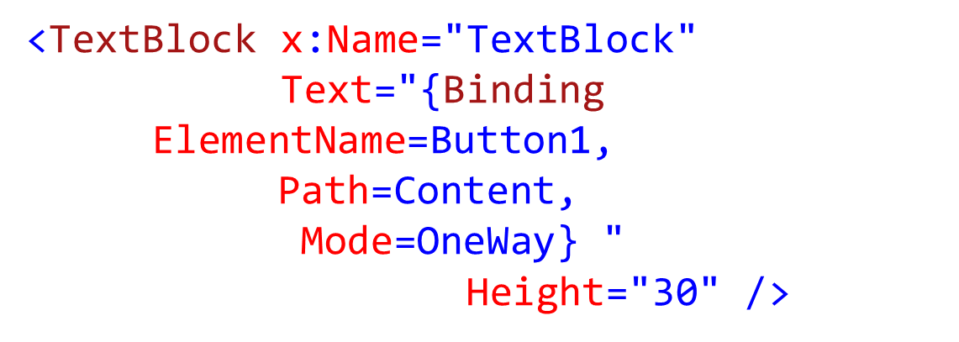

Slide 50
Обновление привязки
Значения перечисления UpdateSourceTrigger
PropertyChanged–обновление происходят сразу после изменения значения свойства.
LostFocus–обновление происходит после изменения значения и потери фокуса.
Explicit–обновления происходят после вызова метода BindingExpression.UpdateSource();
Default–Для большинства свойств значение PropertyChanged для TextBox.Text-LostFocus
обновлении источника привязки после изменения приемника в режимах OneWayToSource или TwoWay

Slide 51
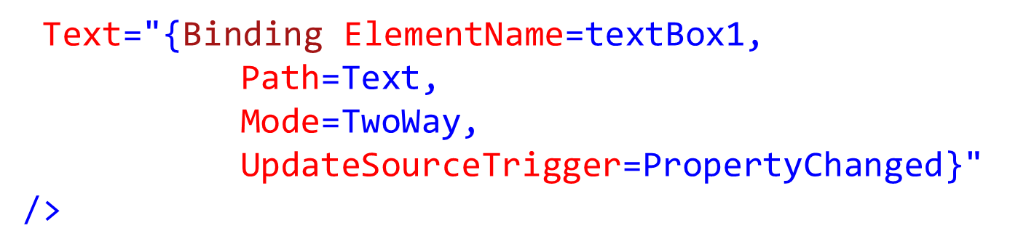

Slide 52
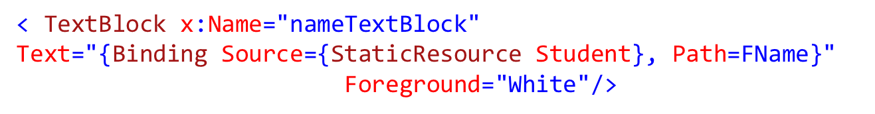
Привязка к объектам
Source– позволяет установить привязку даже к тем объектам, которые не являются элементами управления WPF.
DataContext–указание источника для группы элементов управления.
<Grid DataContext="{StaticResource Student}" >
<TextBlock Text="Студент" />
<TextBlock Text="{Binding FName}" />
<TextBlock Text="{Binding Number}" />
вложенные элементы могут использовать объект Binding
для привязки к конкретным свойствам этого контекста

Slide 53
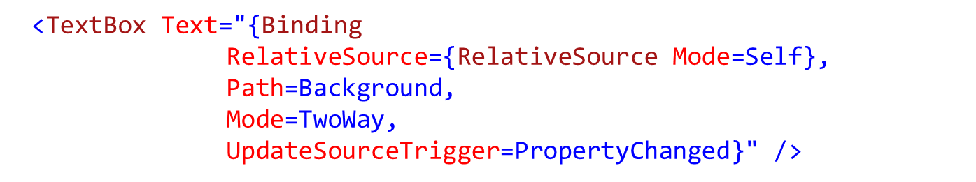
RelativeSource
RelativeSource – позволяет создать привязку относительно элемента-источника, который связан какими-нибудь отношениями с элементом-приемником или на другой элемент вверх по дереву.
Self: привязка осуществляется к свойству этого же элемента. То есть элемент-источник привязки в то же время является и приемником привязки.
FindAncestor: привязка осуществляется к свойству элемента-контейнера.

Slide 54
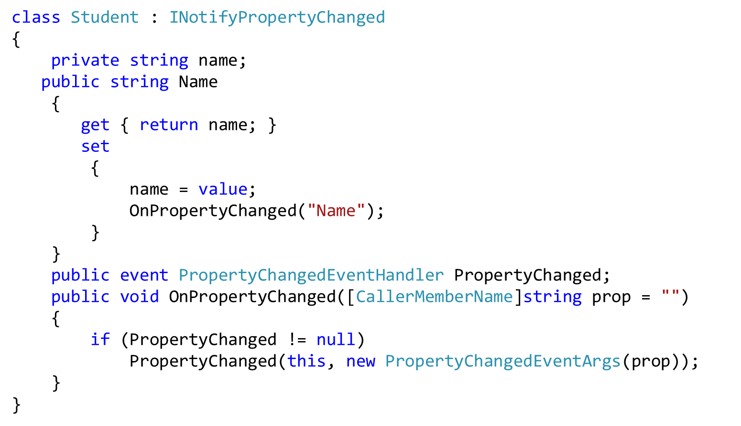
INotifyPropertyChanged
Для реализации механизма привязки, надо реализовать интерфейс
Когда объект класса изменяет значение свойства, то он через событие PropertyChanged извещает систему об изменении свойства. А система обновляет все привязанные объекты.

Slide 55
Провайдеры данных. ObjectDataProvider
позволяют связывать источники данных и элементы интерфейса.
ObjectDataProvider (для работы с объектами)
XmlDataProvider (для работы с xml-файлами)

